Slide 1
Высоты треугольника
Урок геометрии в 6 классе
ГБС(К)ОУ № 115 г. Самара
Учитель математики:
Никитенко Ольга Александровна

Slide 2
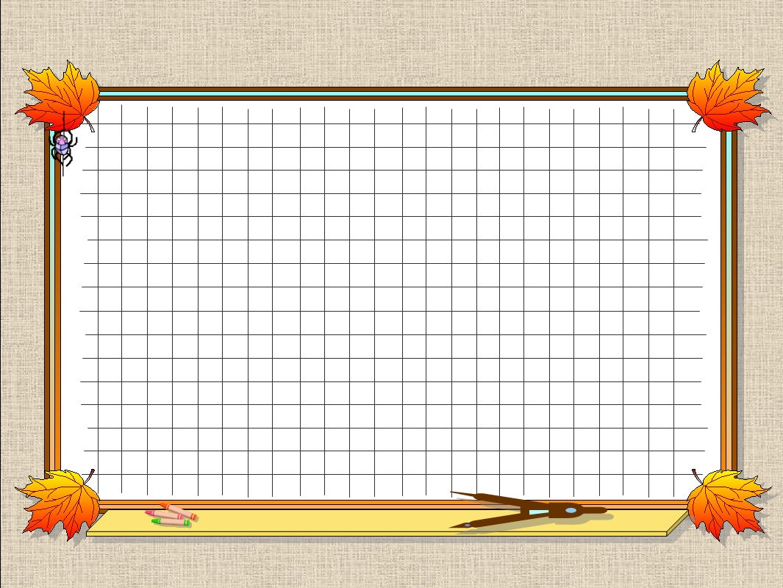
Цель урока:
формировать навык построения
высоты треугольника

Slide 3
Перпендикуляр к прямой
Отрезок АН называется перпендикуляром, проведенным из точки А к прямой а, если прямые АН и а перпендикулярны. Н – основание перпендикуляра.
1) АН ⊥ а
А
2) А∉а, Н∈а
а
Н
Теорема. Из точки, не лежащей на прямой, можно провести перпендикуляр к этой прямой, и притом только один.

Slide 4
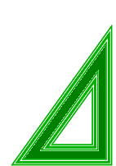
Высоты треугольника
Перпендикуляр, проведенный из вершины треугольника к прямой, содержащей противоположную сторону, называется высотой треугольника
С
СН₁ - высота
СН₁ ⊥ АВ
Н
2
Н
АН₂ - высота
АН₂ ⊥ ВС
3
ВН₃ - высота
ВН₃ ⊥ АС
В
А
Н
1

Slide 5
Проведите высоты в прямоугольном треугольнике
А
АС ⊥ ВС
ВС ⊥ АС
Н
СН ⊥ АВ
С
В

Slide 6
Проведите высоты в тупоугольном треугольнике
Т
Р
М

Slide 7
Вопросы для повторения
Какой отрезок называется перпендикуляром, проведенным из данной точки к данной прямой?
Какой отрезок называется высотой треугольника?
Сколько высот имеет треугольник?

Slide 8
Спасибо за внимание

